Slide 1
Informatik 2
Routing-Protokolle und Routing-Algorithmen
Prof. Dr. Nils Martini Hochschule für Angewandte Wissenschaften Hamburg
Wintersemester 2025/2026

Slide 2
routing
Distance Vector Verfahren
Beim Distance-Vector-Routing wird eine Routing-Information schrittweise von einem Router an seine unmittelbaren Nachbarn weitergegeben.
Zu diesem Entfernungswert (Distanz) wird der Abstand zum Nachbarn (Metrik) hinzuaddiert.
Für jeden Knoten i wird der kürzeste Gesamt-Weg d(i,j) zu allen anderen Knoten j über die jeweils vorhandenen Nachbar-Knoten n ermittelt:
d(i,j) = min[ M(i,n) + d(n,j) ] für alle n

Slide 3
routing
Distance Vector Routing
Problem: Langsame Konvergenz bei Änderungen
„Count-to-Infinity“
Einfache Lösungen:
Split-Horizon
Poisoned Reverse
Triggered Update
Vollständiges verhindern des CTI nur mittels Übermittlung sämtlicher Pfad-Informationen

Slide 4
Vermittlungsschicht
Routing Information Protocol RIP
Erstes dynamisches Routing-Protokoll im Internet
Das RIP-Protokoll arbeitet nach dem Prinzip des sog. Distance-Vector-Routings
Eine Routing-Information wird schrittweise von einem Router an seine unmittelbaren Nachbarn weitergegeben.
Daher ist auch RIP vom Count-to-Infinity-Problem betroffen.

Slide 5
Routing Information Protocol (RIP)
Informationen über das Netzwerk kommen nur von den Nachbarn
Damit wird die Routing-Tabelle von Router R erstellt
N2
N1
N3
Netzadresse / Maske | Metrik | Nachbar
172.21.2.0 /23 | 5 + 1 = 6 | N1
192.168.37.192 /26 | 3 + 1 = 4 | N1
10.1.0.0 /16 | 9 + 1 = 10 | N1
Netzadresse / Maske | Metrik | Nachbar
172.21.2.0 /23 | 3 + 1 = 4 | N2
192.168.37.192 /26 | 3 + 1 = 4 | N1
10.1.0.0 /16 | 9 + 1 = 10 | N1
192.168.128.0 /23 | 7 + 1 = 8 | N2
Netzadresse / Maske | Metrik | Nachbar
172.21.2.0 /23 | 3 + 1 = 4 | N2
192.168.37.192 /26 | 3 + 1 = 4 | N1
10.1.0.0 /16 | 9 + 1 = 10 | N1
192.168.128.0 /23 | 7 + 1 = 8 | N2
172.30.17.0 /24 | 2 + 1 = 3 | N3
172.21.2.0/23, Metrik 3
192.168.128.0/23, Metrik 7
172.21.2.0/23, Metrik 5
192.168.37.192/26, Metrik 3
10.1.0.0/16, Metrik 9
172.30.17.0/24, Metrik 2
10.1.0.0/16, Metrik 12
172.30.17.0/24, Metrik 2
192.168.37.192/26, Metrik 4
10.1.0.0/16, Metrik 10
192.168.128.0/23, Metrik 8
172.30.17.0/24, Metrik 3
R

Slide 6
routing
Routing Information Protocol RIP
Eine RIP-Information wird (auf der Transportschicht) als UDP-Paket verpackt und an UDP-Port 520 (IPv6: UDP-Port 521) versendet.
Adressierung des RIP-Paketes:
Entweder direkte Adressierung der Nachbar-Router (was in Mehrfachzugriffs-Netzen mit mehreren Routern unpraktisch ist)
Oder Verwendung der Multicast-Adresse 224.0.0.9 (IPv4) bzw. FF02::9 (IPv6), unter der alle Router angesprochen werden.

Slide 7
Vermittlungsschicht
Routing Information Protocol RIP
Protokoll-Header RIPv2
0 …. 31
Command | Version | Routing-Domain
Address Family |  | Route Tag
Ziel-Netzadresse
Netz-Maske
Next Hop
Metrik

Slide 8
Routing
Link State Verfahren
Bei Link-State-Verfahren wird im ersten Schritt von jedem Router die Nachbarschaft erkannt (Adressen der Nachbarn und Entfernung),
dann wird diese Information an alle anderen Router im Netzwerk übermittelt.
Jeder Router verfügt damit über viele kleine Teilstückchen (Puzzle-Steine), bestehend aus den Nachbarschafts-Informationen aller anderen Router.
Jeder Router setzt das Puzzle zum Gesamt-Netz zusammen: Damit liegt jedem Router die vollständige Topologie des Netzes vor, aus der mithilfe von Routing-Algorithmen die kürzesten Wege zu den anderen Routern bzw. Netzwerken berechnet werden können.

Slide 9
Routing
Link State Verfahren
Prinzipieller Ablauf:
Aktive Erkennung der Nachbarn (und deren Adressen) mittels eines „Hello-Paketes“
Messung der Paket-Laufzeit zu diesen Nachbarn und zurück mithilfe eines „Echo-Paketes“ und Verwendung dieses Wertes als Metrik, alternativ Verwendung der Übertragungsrate
Generierung eines Link-State-Paketes mit der eigenen Identität, den Adressen der Nachbarn, den Metriken, ggf. weiteren Informationen wie Folgenummern zur Erkennung veralteter Informationen
Verteilung dieser Pakete mittels eines Flooding-Verfahrens
Berechnung der kürzesten Wege mithilfe eines Routing-Algorithmus
Erzeugen der aktualisierten Routing-Tabelle

Slide 10
Routing
Link State Verfahren
Das Verfahren ist erheblich aufwändiger als das Distance-Vector-Routing.
Grundlegendes Problem: Wird das Netzwerk eingeschaltet, existieren zu diesem Zeitpunkt noch gar keine Routing-Tabellen, auf deren Basis Link-State-Pakete an andere Router verschickt werden könnten.
Lösung: Verteilung mittels eines Flooding-Verfahrens: Es werden von jedem Router die über eine Eingangsleitung hereinkommenden Pakete an alle Ausgangsleitungen weitergeleitet.
Eindämmung der Flut durch Streckenzähler oder Zeitstempel, Verhinde-rung der Verarbeitung veralteter Informationen durch Folgenummern

Slide 11
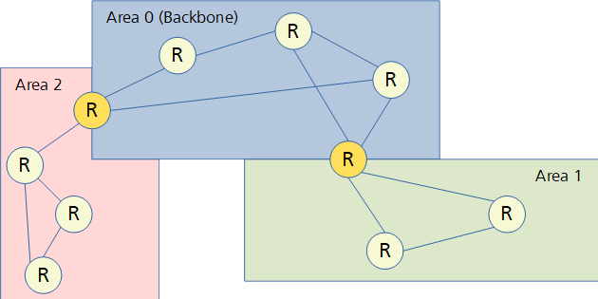
Routing
Open Shortest Path First OSPF
OSPF ist ein hierarchisch aufgebautes und gut skalierbares Routing-Verfahren nach dem Link-State-Prinzip.

Slide 12
Open Shortest Path First (OSPF)
OSPF-Hello: Nachbar-Erkennung
N4
N4
N1
N2
N5
N4
N3
N2
N3
N1
R
R
N2
N1
R
R

Slide 13
Open Shortest Path First (OSPF)
OSPF-Router-LSA
Router-LSAs werden von jedem Router innerhalb einer Area per Flooding verschickt, um die eigene Nachbarschaft (Router, Link-Typen) bekannt zu machen
Punkt-zu-Punkt-Verbindungen (Link-Typ 1)
Transit-Netzwerke (Link-Typ 2)
Stub-Netzwerke (Link-Typ 3)
N4
N4
N4
N5
N3
N2
N3
N2
N2
N1
N1
N1
R
R
R
R

Slide 14
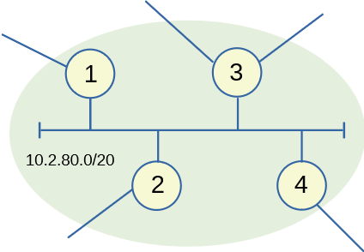
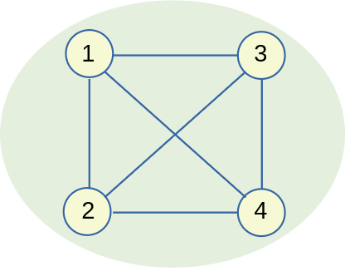
Open Shortest Path First (OSPF)
Mehrfachzugriffsnetze
In Mehrfachzugriffsnetzen sind alle Router miteinander benachbart: insgesamt n(n-1)/2 Nachbarschaftsbeziehungen
Die Folge wären sehr aufwändige Berechnungen im Routing-Algorithmus
Reales Transit-Netzwerk
6 Nachbarschaften

Slide 15
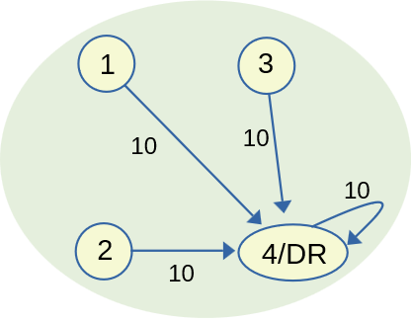
Open Shortest Path First (OSPF)
Designated Router
Innerhalb von Mehrfachzugriffsnetzen wird zur Vereinfachung der Kommunikation ein zentraler Designated Router DR ausgehandelt.
Alle Router sind nur mit dem DR benachbart
6 Nachbarschaften
4 Nachbarschaften

Slide 16
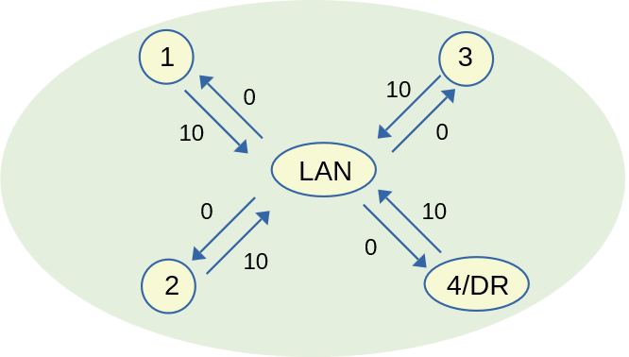
Open Shortest Path First (OSPF)
OSPF-Network-LSA
Problem: Die Router-LSAs enthalten nur die eigene Adresse und diejenige des DR; damit wäre das Transit-Netzwerk selbst in den Routing-Tabellen nicht enthalten
Zur vollständigen Einbindung von Transit-Netzwerken werden zusätzlich Network-LSAs verwendet, die die Netz-IP und die tatsächlich verbundenen Router enthalten

Slide 17
Open Shortest Path First (OSPF)
OSPF-Summary-LSA
Ein OSPF-Netz kann in mehrere Abschnitte (Areas) aufgeteilt werden.
Router-LSAs und Network-LSAs werden nur innerhalb der eigenen Area verteilt.
Die vollständige Topologie nur innerhalb der eigenen Area bekannt.
Zur Bekanntmachung von Netzwerken aus anderen Areas schicken die Grenz-Router (Area Border Router ABR) Summary-LSAs in die jeweils angrenzende Area.

Slide 18
Routing-algorithmen
Dijkstra-Algorithmus
Der Dijkstra-Algorithmus berechnet (ausgehend von einem der Knoten) die kürzesten Pfade in einem ungerichteten Graphen zu allen anderen Knoten.
Die Kanten des Graphen können unterschiedliche Gewichtungen (Metriken) haben, die jedoch nicht negativ sein dürfen.
Ausgehend vom Startknoten werden alle direkten Wege zu den Nachbar-Knoten betrachtet und die Metriken vorläufig in einem Array gespeichert.
Da der direkte Weg nicht zwangsläufig der kürzeste sein muss, können diese Zwischenergebnisse im Laufe des Algorithmus noch verbessert werden.

Slide 19
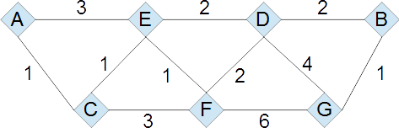
Der Dijkstra-Algorithmus berechnet ausgehend von einem Startknoten (im Beispiel Knoten A) den kürzesten Weg zu allen anderen Knoten
Er funktioniert nur in ungerichteten Graphen mit Metriken größer Null
Ausgehend vom Startknoten A werden alle Wege zu den Nachbarn betrachtet und zu der bereits ermittelten Gesamtweglänge die jeweilige Metrik hinzuaddiert
Derjenige Knoten mit der kürzesten Gesamtweglänge wird als Startpunkt für den nächsten Schritt des Algorithmus verwendet

Slide 20
xxxx
C(A,1)
Die initiale Weglänge zu A ist Null, hierzu wird die jeweilige Metrik zum Nachbarn C bzw. E addiert.
Das bessere Ergebnis (hier C) ist bereits der kürzeste Weg von A nach C, da alle Alternativ-Routen geprüft wurden (hier nur der Weg zu E) und alle möglichen anderen Wege auf jeden Fall länger sind.
Das Ergebnis „A nach C direkt mit Weglänge 1“ ist also bereits ein Endergebnis und braucht im weiteren Verlauf des Algorithmus nicht weiter berücksichtigt zu werden.
Der Knoten C wird nun als Startpunkt für den zweiten Schritt verwendet.
Start bei A: E(A,3) und C(A,1)
Die Weglänge von A nach C wurde im vorherigen Schritt zu 1 bestimmt, hierzu wird die jeweilige Metrik zu den Nachbarn von C hinzuaddiert.
Nun werden ALLE Ergebnisse betrachtet, die noch kein Endergebnis darstellen (also noch nicht eingerahmt sind), auch diejenigen Ergebnisse aus den früheren Schritten! Hier also E(A,3), E(C,2), F(C,4)
Es wird wieder der kürzeste Weg als Startpunkt für den nächsten Schritt festgelegt (hier E(C,2); auch wird dieser Wert als ein Endergebnis festgelegt. In diesem Fall gibt es zwei Ergebnisse für den Weg von A nach E, wobei nun der schlechtere Wert E(A,3) gestrichen wird.
E(C,2)
xxxx
2. Schritt ab C: E(C,2) und F(C,4)
D(E,4)
F(E,3)
Es werden wieder ALLE Ergebnisse betrachtet, die noch kein Endergebnis sind oder noch nicht gestrichen wurden: F(C,4), D(E,4) und F(E,3).
Der kürzeste Weg F(E,3) wird als Endergebnis festgelegt und als Startpunkt für den nächsten Schritt gewählt. Der längere Weg F(C,4) wird gestrichen.
3. Schritt ab E: D(E,4) und F(E,3)
Es werden wieder ALLE Ergebnisse betrachtet, die noch kein Endergebnis sind oder noch nicht gestrichen wurden: D(E,4), D(F,5) und G(F,9)
Der kürzeste Weg D(E,4) wird als Endergebnis festgelegt und als Startpunkt für den nächsten Schritt gewählt. Der längere Weg D(F,5) wird gestrichen.
xxxx
xxxx
4. Schritt ab F: D(F,5) und G(F,9)
xxxx
B(D,6)
xxxx
5. Schritt ab D: F(D,6) , B(D,6) und G(D,8)
Es werden wieder ALLE Ergebnisse betrachtet, die noch kein Endergebnis sind oder noch nicht gestrichen wurden: F(D,6), B(D,6), G(D,8) und G(F,9)
F(D,6) kann gestrichen werden, da bereits ein kürzerer Weg zu F gefunden wurde. Der kürzeste verbleibende Weg B(D,6) wird als Endergebnis festgelegt und als Startpunkt für den nächsten Schritt gewählt. Der längere Weg zu G G(F,9) wird gestrichen.
6. Schritt ab B: G(B,7)
Von den beiden letzten verbleibenden Werten G(D,8) und G(B,7) wird letzterer als Endergebnis festgelegt und ersterer gestrichen.
G(B,7)
Der Algorithmus ist nun vollständig abgearbeitet, da alle Werte entweder gestrichen oder als Endergebnis festgelegt wurden.

Slide 21
Routing-algorithmen
Bellman-Ford-Algorithmus
Der Bellman-Ford-Algorithmus kann im Gegensatz zum Dijkstra-Algorithmus auch kürzeste Wege in einem gerichteten Graphen berechnen
Negative Gewichtungen sind zulässig (jedoch keine negativen Schleifen).
Bellman-Ford berechnet ausgehend von jeder Kante des Graphen die Distanz vom ursprünglichen Anfangsknoten zum Endknoten der Kante.
Im Laufe der Berechnungen können sich Distanzwerte verbessern, sodass Zwischenrechnungen wiederholt werden müssen.
Falls ein Distanzwert noch gar nicht bestimmt wurde, muss sein initialer Wert (unendlich) werwendet werden.

Slide 22
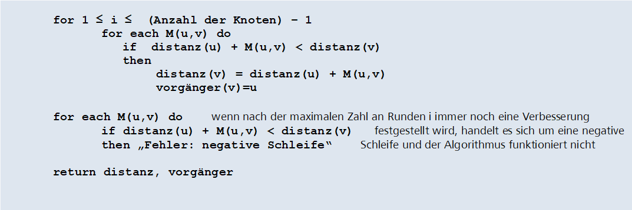
Routing-algorithmen
Bellman-Ford-Algorithmus

Slide 23
Aufgabe: Berechnung des kürzesten Weges von Knoten A zu allen anderen Knoten
Metriken: M(X,Y) , z.B. M(E,D)=2, Startwerte der Gesamtentfernungen: d(A) = 0, alle anderen d(X) = ∞
Metriken können negative Werte haben; der Algorithmus berechnet auch gerichtete Graphen
Bearbeitung der Knoten in alphabetischer Reihenfolge
Berechnung für jeden Knoten X: d(Y) = d(X) + M(X,Y) mit Knoten Y als Nachbar von X und d(X) als aktuell berechnete Gesamtentfernung von Knoten A zu Knoten X und d(Y) als neue Gesamtentfernung von A zu Y
Es kann vorkommen, dass für d(X) im Laufe des Algorithmus bessere Werte berechnet werden, als diejenigen d(X), die in den Schritten zuvor eingesetzt wurden; in diesem Fall startet nach der Abarbeitung aller Knoten X die Berechnung von vorne (es sind also ggf. mehrere „Runden“ erforderlich)

Slide 24
Runde 1
Zwischenergebnis, Entfernung zu A
A: Nachbarn C und E, M(A,C)=1 und M(A,E)=3
d(C) = d(A) + M(A,C) = 0 + 1 = 1
d(E) = d(A) + M(A,E) = 0 + 3 = 3
d(A) | d(B) | d(C) | d(D) | d(E) | d(F) | d(G)
0 | ∞ | 1 | ∞ | 3 | ∞ | ∞
d(A) | d(B) | d(C) | d(D) | d(E) | d(F) | d(G)
0 | ∞ | ∞ | ∞ | ∞ | ∞ | ∞
1
3
Es werden die Entfernungen zu den Nachbarn C und E berechnet; beide Werte sind besser als die ursprünglichen und überschreiben somit diese alten Werte
B: Nachbarn D und G, M(B,D)=2 und M(B,G)=1
d(D) = d(B) + M(B,D) = ∞ + 2 = ∞
d(G) = d(B) + M(B,G) = ∞ + 1 = ∞
d(A) | d(B) | d(C) | d(D) | d(E) | d(F) | d(G)
0 | ∞ | 1 | ∞ | 3 | ∞ | ∞
Da d(B) bisher noch nicht berechnet wurde, ergibt der initiale Wert von d(B) (unendlich) auch für die beiden Nachbarn von B nur die Werte unendlich
C: Nachbarn A, E und F, M(C,A)=1 , M(C,E)=1 und M(C,F)=3 , aktueller Wert für d(C) aus Schritt A: d(C)=1
d(A) = d(C) + M(C,A) = 1 + 1 = 2
d(E) = d(C) + M(C,E) = 1 + 1 = 2
d(F) = d(C) + M(C,F) = 1 + 3 = 4
d(A) | d(B) | d(C) | d(D) | d(E) | d(F) | d(G)
0 | ∞ | 1 | ∞ | 2 | 4 | ∞
/
d(A) | d(B) | d(C) | d(D) | d(E) | d(F) | d(G)
0 | ∞ | 1 | ∞ | 2 | 4 | ∞
2
4
d(A) verbessert sich nicht und kann gestrichen werden, für d(E) und d(F) ergeben sich bessere Werte, die die bisherigen Werte überschreiben
D: Nachbarn B, E, F und G, M(D,B)=2 usw. aktueller Wert für d(D)=∞
d(B) = d(D) + M(D,B) = ∞ + 2 = ∞
auch für d(E), d(F) und d(G) ergibt sich ∞
Es ergibt sich keine Verbesserung der Werte
Weiter mit Runde 1 auf der nächsten Seite

Slide 25
weiter mit Runde 1
Zwischenergebnis, Entfernung zu A
E: Nachbarn A, C, D und F, M(E,A)=3, M(E,C)=1, M(E,D)=2 und M(E,F)=1 , aktueller Werte von d(E) =2
d(A) = d(E) + M(E,A) = 2 + 3 = 5
d(C) = d(E) + M(E,C) = 2 + 1 = 3
d(D) = d(E) + M(E,D) = 2 + 2 = 4
d(F) = d(E) + M(E,F) = 2 + 1 = 3
d(A) | d(B) | d(C) | d(D) | d(E) | d(F) | d(G)
0 | ∞ | 1 | 4 | 2 | 3 | ∞
d(A) | d(B) | d(C) | d(D) | d(E) | d(F) | d(G)
0 | ∞ | 1 | ∞ | 2 | 4 | ∞
/
/
d(A) und d(C) verbessern sich nicht und können gestrichen werden, für d(D) und d(F) ergeben sich bessere Werte, die die bisherigen Werte überschreiben
Wichtig: Hier ergibt sich ein besserer Wert für d(D) als derjenige, der im vorherigen Schritt verwendet wurde, es ist daher später eine erneute Berechnung von Schritt D erforderlich
4
3
F: Nachbarn C, D, E und G, M(F,C)=3, M(F,D)=2, M(F,E)=1 und M(F,G)=6 , aktueller Werte von d(F) =3
d(C) = d(F) + M(F,C) = 3 + 3 = 6
d(D) = d(F) + M(F,D) = 3 + 2 = 5
d(E) = d(F) + M(F,E) = 3 + 1 = 4
d(G) = d(F) + M(F,G) = 3 + 6 = 9
/
d(A) | d(B) | d(C) | d(D) | d(E) | d(F) | d(G)
0 | ∞ | 1 | 4 | 2 | 3 | 9
/
/
9
d(C), d(D) und d(E) verbessern sich nicht und können gestrichen werden, für d(G) ergibt sich ein besserer Wert, der den bisherigen Wert überschreibt
G: Nachbarn B, D und F, M(G,B)=1, M(G,D)=4, M(G,F)=6 aktueller Werte von d(G) =9
d(B) = d(G) + M(G,B) = 9 + 1 = 10
d(D) = d(G) + M(G,D) = 9 + 4 = 13
d(F) = d(G) + M(G,F) = 9 + 6 = 15
d(A) | d(B) | d(C) | d(D) | d(E) | d(F) | d(G)
0 | 10 | 1 | 4 | 2 | 3 | 9
10
/
/
Endergebnis von Runde 1, aber: in Schritt B wurde mit d(B)=∞ gerechnet, hier bei Schritt G hat sich aber ein besserer Wert ergeben, sodass die Berechnung von Schritt B erneut durchgeführt werden muss (entsprechendes gilt für d(D) s.o. )

Slide 26
Runde 2
(erforderlich wegen der verbesserten Werte für d(B) und d(D) )
Der Übersichtlichkeit halber werden hier nur die relevanten Schritte gezeigt, prinzipiell muss der Algorithmus vollständig für alle Knoten gerechnet werden
B: Nachbarn D und G, M(B,D)=2 und M(B,G)=1, d(B)=10
d(D) = d(B) + M(B,D) = 10 + 2 = 12
d(G) = d(B) + M(B,G) = 10 + 1 = 11
d(A) | d(B) | d(C) | d(D) | d(E) | d(F) | d(G)
0 | 10 | 1 | 4 | 2 | 3 | 9
/
/
Keine Verbesserung von d(D) und d(G)
D: Nachbarn B, E, F und G, M(D,B)=2 usw. d(D)=4
d(B) = d(D) + M(D,B) = 4 + 2 = 6
d(E) = d(D) + M(D,E) = 4 + 2 = 6
d(F) = d(D) + M(D,F) = 4 + 2 = 6
d(G) = d(D) + M(D,G) = 4 + 4 = 8
6
d(A) | d(B) | d(C) | d(D) | d(E) | d(F) | d(G)
0 | 6 | 1 | 4 | 2 | 3 | 8
/
/
8
Verbesserung von d(B) und d(G), die bisherigen Werte können überschrieben werden
Es ergibt sich ein besserer Wert für d(G), sodass auch dieser Schritt erneut berechnet werden muss
G: Nachbarn B, D und F, M(G,B)=1 usw. d(G) =8
d(B) = d(G) + M(G,B) = 8 + 1 = 9
d(D) = d(G) + M(G,D) = 8 + 4 = 12
d(F) = d(G) + M(G,F) = 8 + 6 = 14
d(A) | d(B) | d(C) | d(D) | d(E) | d(F) | d(G)
0 | 6 | 1 | 4 | 2 | 3 | 8
/
/
/
Endergebnis von Runde 2, aber: In Schritt D wurde erneut ein besserer Wert von d(B) berechnet (6) als derjenige, der zuvor in Schritt B verwendet wurde (10), daher ist eine dritte Runde erforderlich

Slide 27
Runde 3
(erforderlich wegen des verbesserten Wertes für d(B) )
Der Übersichtlichkeit halber werden auch hier nur die relevanten Schritte gezeigt
B: Nachbarn D und G, M(B,D)=2 und M(B,G)=1, d(B)=6
d(D) = d(B) + M(B,D) = 6 + 2 = 8
d(G) = d(B) + M(B,G) = 6 + 1 = 7
d(A) | d(B) | d(C) | d(D) | d(E) | d(F) | d(G)
0 | 6 | 1 | 4 | 2 | 3 | 8
d(A) | d(B) | d(C) | d(D) | d(E) | d(F) | d(G)
0 | 6 | 1 | 4 | 2 | 3 | 7
/
7
Verbesserung von d(G), der bisherige Wert kann überschrieben werden
Schritt G muss daher erneut berechnet werden
G: Nachbarn B, D und F, M(G,B)=1 usw. d(G) =7
d(B) = d(G) + M(G,B) = 7 + 1 = 8
d(D) = d(G) + M(G,D) = 7 + 4 = 11
d(F) = d(G) + M(G,F) = 7 + 6 = 13
/
d(A) | d(B) | d(C) | d(D) | d(E) | d(F) | d(G)
0 | 6 | 1 | 4 | 2 | 3 | 7
/
/
Es gibt keine weiteren Verbesserungen, daher ist der Algorithmus nun beendet

